Slide 1
DEUTSCHE DIGITALE KINDERUNIVERSITÄT DAS BILDUNGSPROJEKT FÜR KINDER VON 8 BIS 12 JAHREN

Slide 2
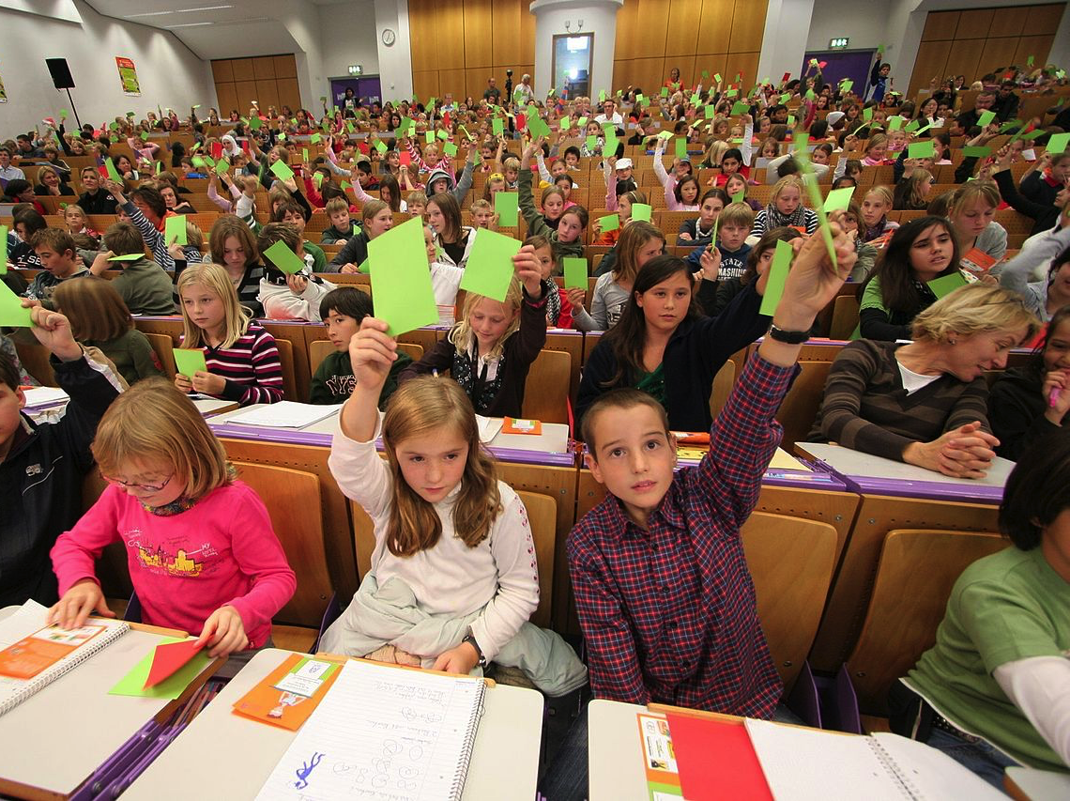
Ausgangslage
„Kinder, stürmt den Hörsaal
und lernt Deutsch!“
Notes:
2002. Im Tübinger „Schwäbischen Tagblatt“ erscheint der Artikel „Kinder, stürmt den Hörsaal!“. Die Zeitung hatte gemeinsam mit der Universität Tübingen – einer der besten in Deutschland – ein einzigartiges Projekt ins Leben gerufen, in dem Hochschulprofessoren wöchentliche Vorlesungen für Kinder abhalten. „Warum spucken Vulkane Feuer?“, „Warum lachen wir über Witze?“, „Warum gibt es Arme und Reiche?“ – so lauteten die ersten Themen. Und die Hörsäle waren voll: bereits im ersten Jahr lag die Zahl der jungen Studierenden bei über 5.000.
Optional:
Die Kinderuniversität war gegründet worden, um die angeborene Neugierde von Kindern zu fördern und ihnen kritisches Denken zu vemitteln. Sie bietet außerdem die Möglichkeit, unterschiedliche Bereiche der Wissenschaft kennenzulernen und schon im frühen Alter bei Kindern Neigungen gegenüber diesem oder jenem Wissenschaftsgebiet zu erkennen. Und das Wichtigste: sie behandelt Fragen, die die Kinder beschäftigen und die mitunter derart kompliziert sein können, dass nur Professoren sie beantworten können.

Slide 3
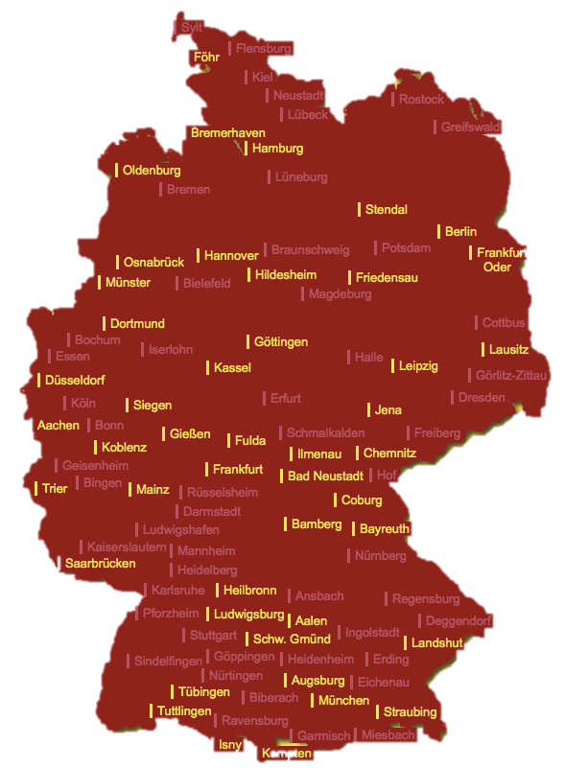
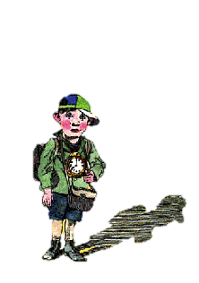
KINDERUNIVERSITÄTEN IN DEUTSCHLAND
Notes:
Universitäten in ganz Deutschland begannen, das Format der Kinderuniversität zu übernehmen: Berlin, Hamburg, Düsseldorf, München und noch etwa 70 weitere Städte. Heute ist es schwierig, eine Uni zu finden, an der es kein spezielles Angebot für Kinder gibt.
Doch Kinderuniversitäten haben sich nicht nur in Deutschland etabliert. In mehr als 40 Ländern auf der ganzen Welt bieten etwa 350 Universitäten, die sich dazu aufgerufen fühlen, Kinder für die Wissenschaft zu interessieren, ähnliche Formate an.
Bei allen Vorteilen des Programms haben diese Kinderunis aber auch ein Defizit – und zwar ein geographisches. Denn Kinderuniversitäten sind ein rein städtisches Phänomen, das nur in Städten mit hochentwickelten wissenschaftlichen Zentren bestehen kann. Kinder, die in Städten ohne Universitäten oder in ländlichen Gebieten leben, sind notgedrungen aus diesem Prozess ausgeschlossen und haben keinen Zugang zu diesem neuen Bildungsformat. Die Digitale Kinderuniversität soll das ändern.

Slide 4
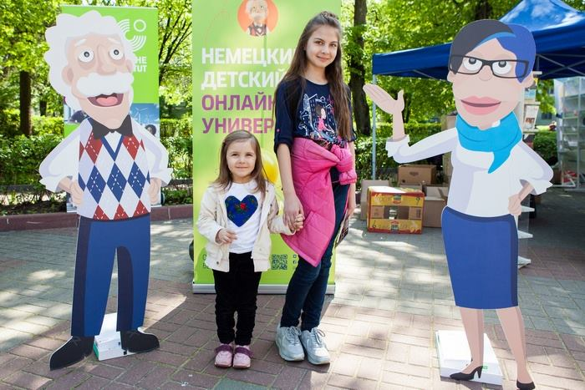
PROJEKTIDEE
Die Deutsche Digitale Kinderuniversität ist ein digitaler Ausbildungsort für Kinder mit der Grundstruktur einer Universität.
Sie soll bei der angeborenen Neugier von Kindern ansetzen, Wissen vermitteln, sie mit der deutschen Sprache bekannt machen und Spaß am Lernen bringen

Slide 5
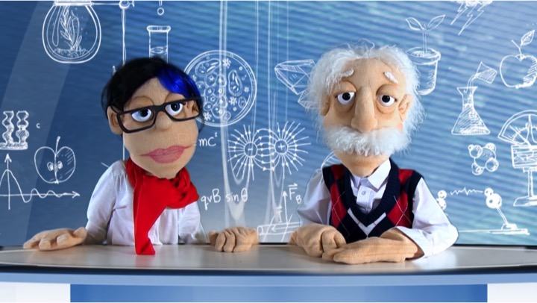
TRAILER
Notes:
Link zum Trailer auf Youtube: https://youtu.be/KwQmBKuflRo
Fall die Internetverbindung schwach ist, kann man das Video im Voraus herunterladen unter:
http://lernen.goethe.de/kinderuni/vid/trailer-de.mp4 (wenn das Herunterladen des Videos nicht klappt, bitte in einem anderen Browser probieren)

Slide 6
KINDERUNI
KINDERUNI ONLINE (ZU HAUSE)
KINDERUNI LIVE
KINDERUNI IN DER SCHULE
Notes:
Die Kinderuni ist ein großformatiges Projekt, das nicht nur auf Online-Plattformen begrenzt ist. Das Projekt besteht aus drei Teilen:
DIE KINDERUNI ZU HAUSE
Jedes Kind kann an der Uni lernen, ohne sein Zuhause zu verlassen. Möglich wird dies durch das Online-Format.
DIE KINDERUNI AN SCHULEN
Für DeutschlehrerInnen, die ihren Unterricht vielfältiger gestalten oder zusätzliche Deutschstunden organisieren möchten, sind im Rahmen der Kinderuni didaktische Materialien ausgearbeitet worden.
DIE KINDERUNI LIVE
Unsere Kinderuni nimmt an vielen Veranstaltungen teil und arbeitet mit vielfältigen Partnern zusammen – so kann man die Kinderuni auch live kennenlernen.

Slide 7
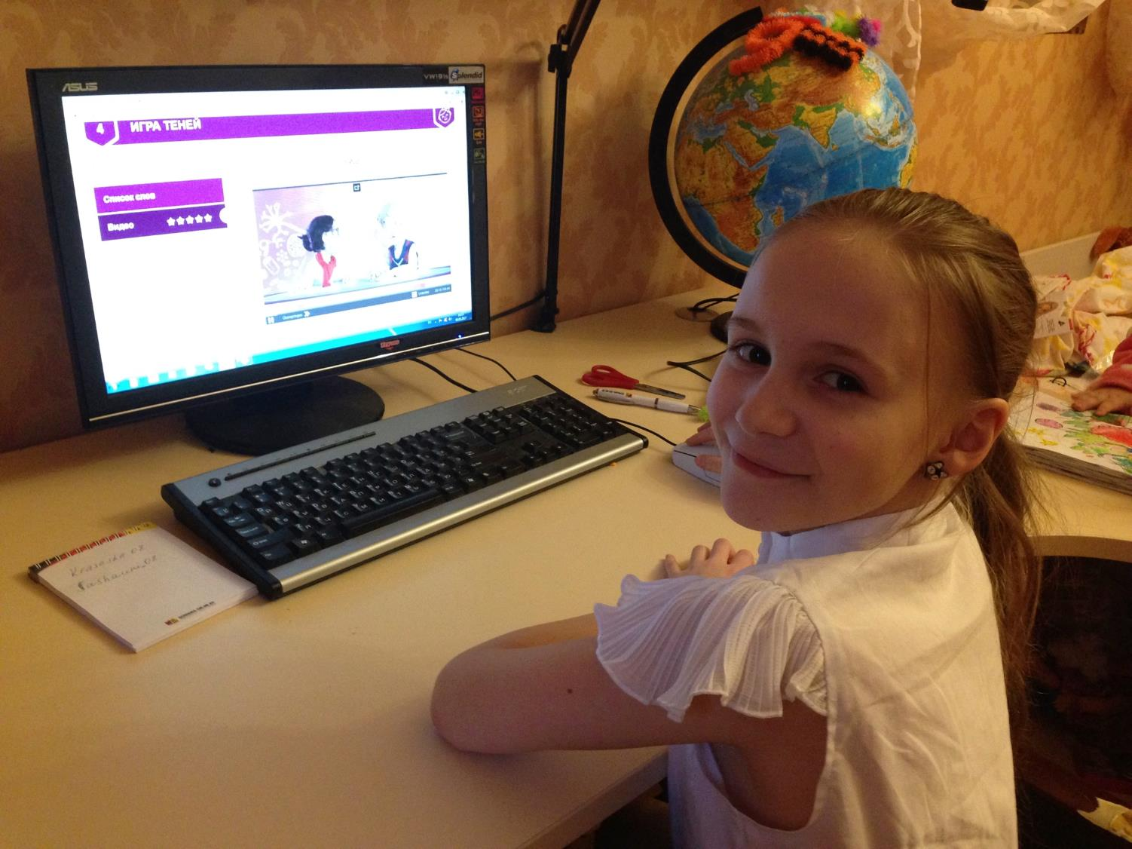
KINDERUNI ZU HAUSE
Notes:
Unsere Universität ist digital. Alle Unterrichtsstunden sind kostenlos und zudem zeitlich ungebunden über die Plattform des Goethe-Instituts zugänglich. Alles, was man dazu braucht, sind ein Computer und ein Internet-Anschluss.

Slide 8
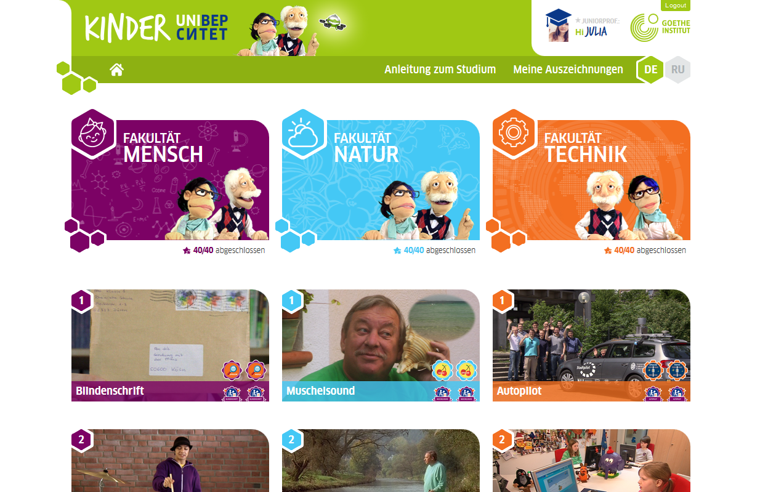
Die lernplattform
Notes:
Die drei Fakultäten der Kinderuni entsprechen den drei Wissensgebieten, die Kinder in ihrem Alltagsleben umgeben: Mensch, Umwelt und Technik. Die Fakultät „Mensch“ beschäftigt sich mit Themen wie Medizin, fremde Kulturen, Essen, Kunst und Sport. Die Fakultät „Umwelt“ ist auf Pflanzen und Tiere ausgerichtet. „Technik“ ist die anspruchsvollste Fakultät, denn hier werden die Funktionsprozesse unterschiedlichster Geräte erörtert.

Slide 9
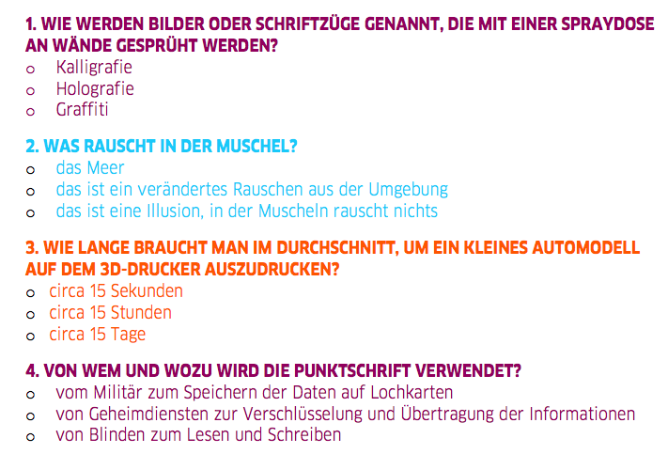
Notes:
Können Sie die Fragen beantworten? Lösungen: https://www.goethe.de/resources/files/pdf142/quiz_kinderuni_de_loesungen.pdf

Slide 10
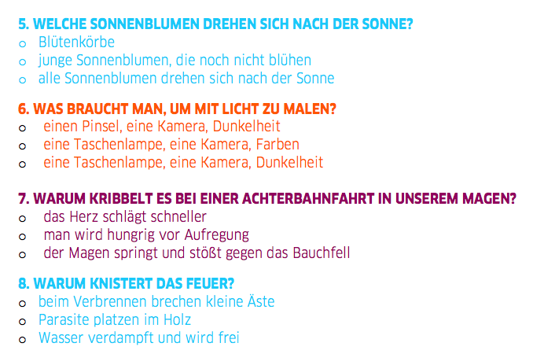
Notes:
Können Sie die Fragen beantworten? Lösungen: https://www.goethe.de/resources/files/pdf142/quiz_kinderuni_de_loesungen.pdf

Slide 11
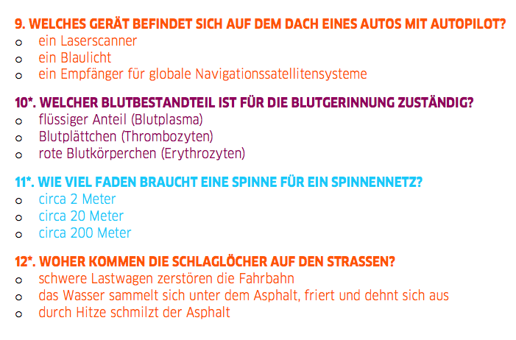
Notes:
Können Sie die Fragen beantworten? Lösungen: https://www.goethe.de/resources/files/pdf142/quiz_kinderuni_de_loesungen.pdf

Slide 12
FAKULTÄT MENSCH
Wie schreiben Blinde?
Wie ist ein Schattentheater aufgebaut?
Was ist Beatboxing?
Wie entwirft man Graffiti?
Warum haben gemalte Herzen eine bestimmte Form?
Warum schlägt unser Herz in den amerikanischen Bergen schneller?
Woraus besteht Blut?
Wie heilt eine Wunde?
Wie macht man aus einer Möhre eine Rose?
Was ist im Inneren eines Gummibärchens?

Slide 13
FAKULTÄT NATUR
Warum rauscht eine Muschel?
Drehen sich Sonnenblumen immer zur Sonne hin?
Wie lässt sich die Länge eines Flusses messen?
Wie kann man Vögel verscheuchen?
Wie werden Blindenhunde ausgebildet?
Warum glühen Glühwürmchen?
Wie baut eine Spinne ihr Spinnennetz?
Warum knackt ein Lagerfeuer?
Wozu braucht der Apfel seinen Stiel?
Warum tun sich Ameisen nicht weh, wenn
sie vom Baum fallen?

Slide 14
FAKULTÄT TECHNIK
Wie fahren Autos mit Hilfe eines Autopiloten?
Wie macht man ein Computerspiel?
Wie malt man mit Licht?
Wie setzt sich ein Feuerwerk zusammen?
Was ist ein 3D-Druck?
Wie funktioniert ein Schlagbaum?
Woher weiß die Anzeige an der Haltestelle, wann ein Zug kommt?
Woher kommen die Schlaglöcher auf den Straßen?
Aus was wird ein Luftballon hergestellt?
Wie gewinnt man Windenergie?

Slide 15
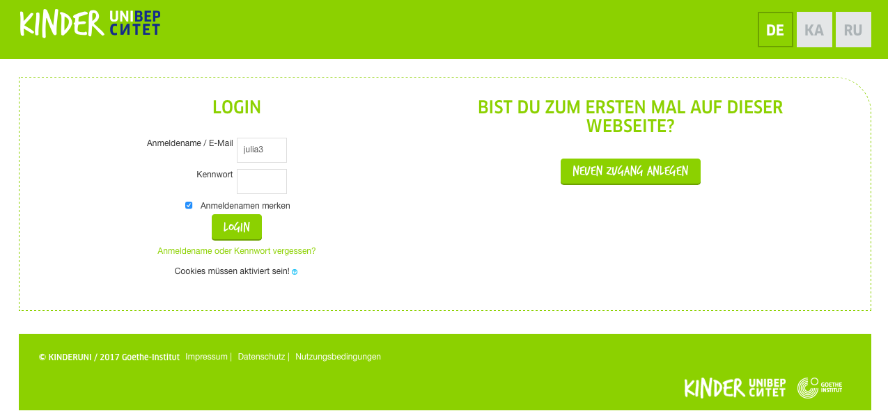
ANMELDUNG

Slide 16
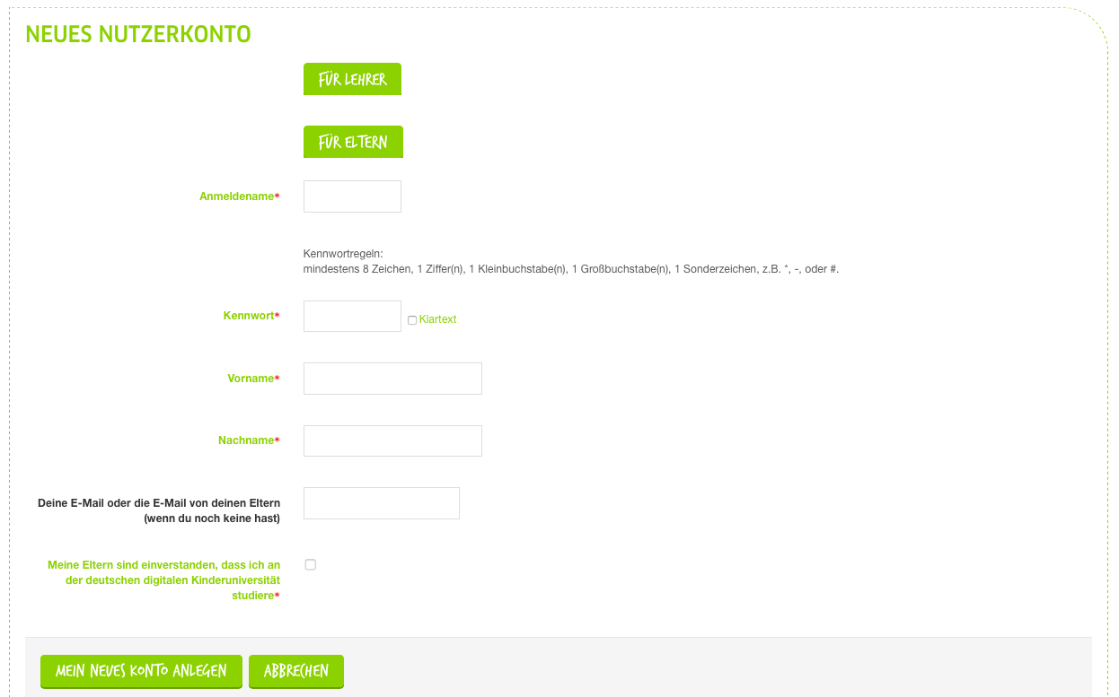
ANMELDUNG
Notes:
Die Anmeldung ist sehr einfach. Eine E-Mail-Adresse ist nicht erforderlich (nur zum Passwort Zurücksetzen).

Slide 17
PROFIL

Slide 18
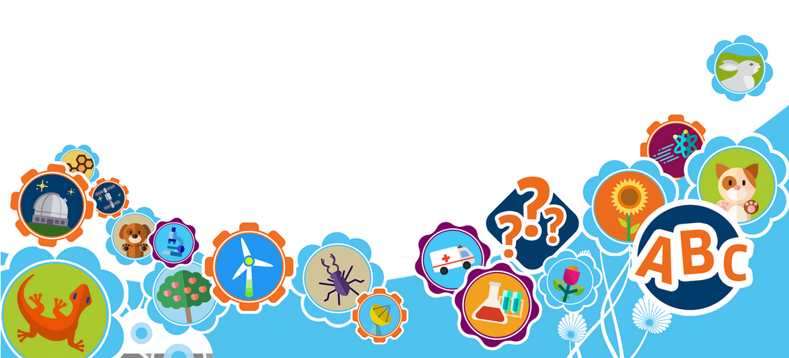
Fange mit einer beliebigen Vorlesung einer der drei Fakultäten an
SCHRITT 1

Slide 19
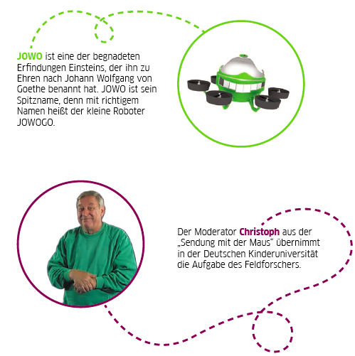
LEHRENDE AN DER KINDERUNI

Slide 20
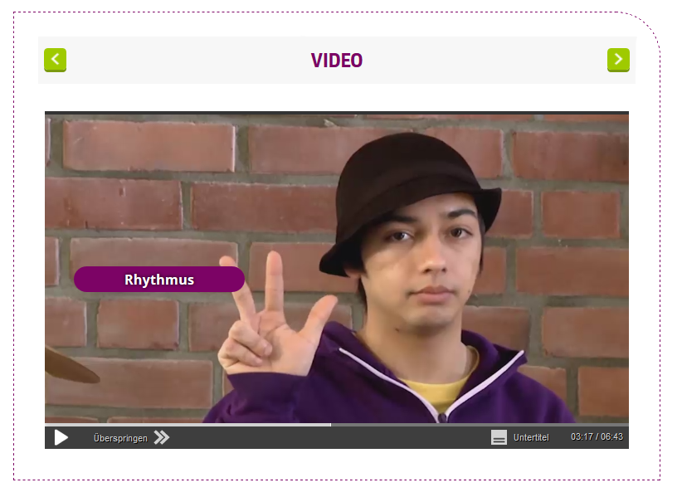
Fange deutsche Wörter, indem du sie anklickst
SCHRITT 2
Alle Wörter gefangen?
Mache weiter mit den Aufgaben!
Notes:
Im Laufe einer Vorlesung soll das Kind zehn Wörter oder Ausdrücke „fangen“, und damit kann es dann zu den Aufgaben übergehen.

Slide 21
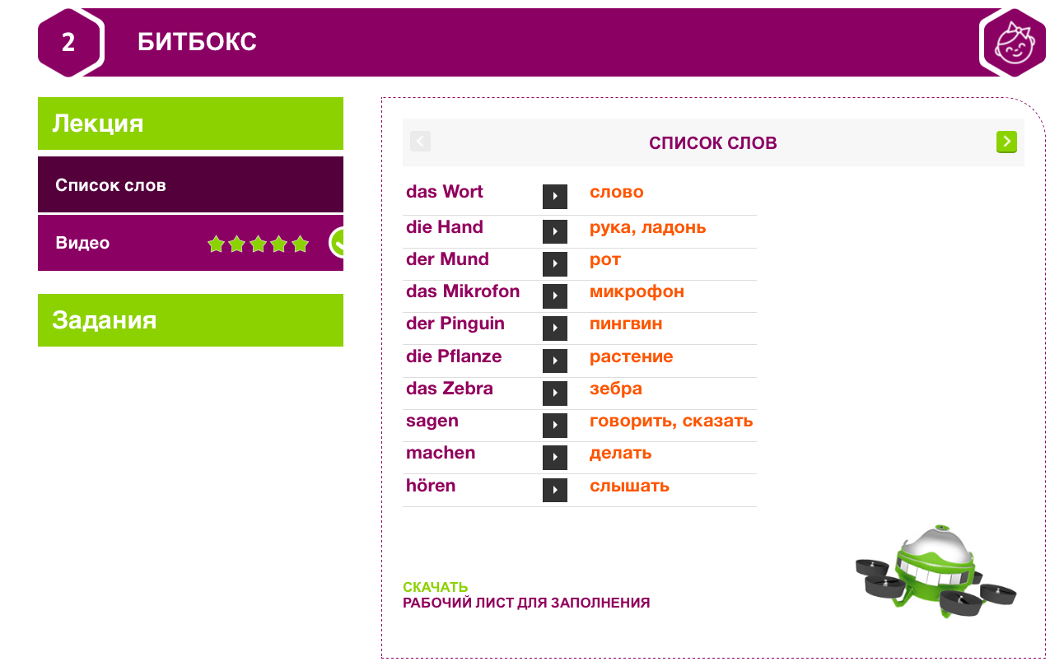
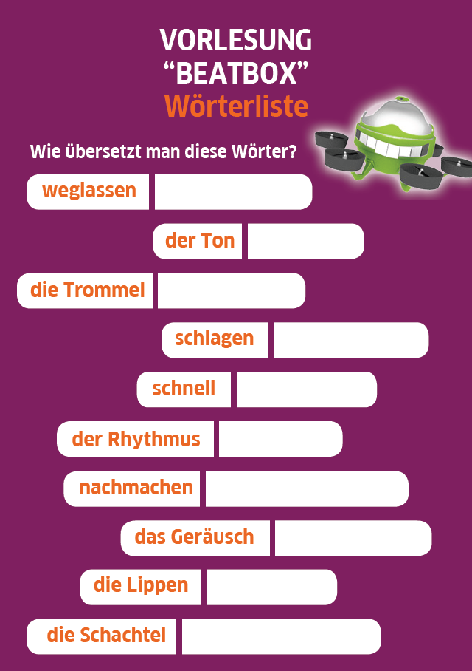
WÖRTERLISTEN
Notes:
Vor jeder Vorlesung gibt es eine Wörterliste, die auch als ein PDF-Arbeitsblatt zum Ausdrucken und Ausfüllen herunterladen werden kann.

Slide 22
Löse die aufgaben und bekomme zwei Badges
SCHRITT 3
Zwei Badges erhalten?
Wähle die nächste Vorlesung!
Notes:
Nachdem die Wörter gefangen sind, öffnet sich für das Kind ein Bereich mit Aufgaben. Indem es sie löst, verfestigt es das gerade erlernte Wissen und erhöht damit die Bildungsresultate. Die Aufgaben sind inhaltlich und sprachlich.

Slide 23
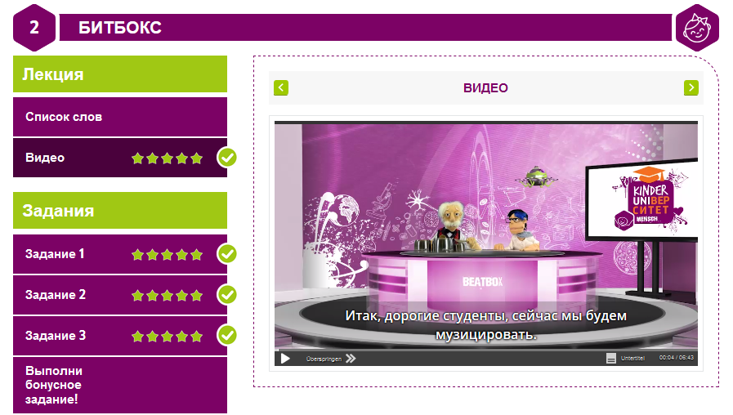
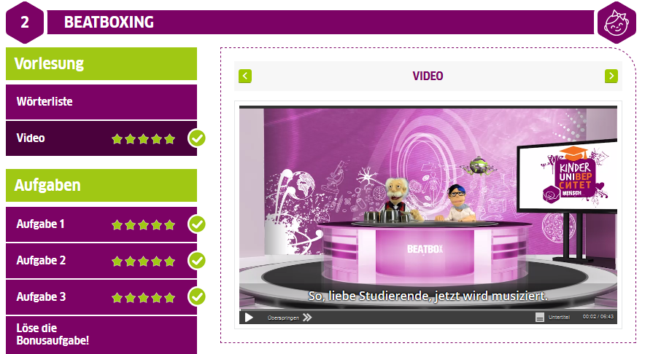
DIE SPRACHE?
In der
Landessprache
mit Untertitel
auf Deutsch
in der Landessprache
Auf Deutsch
mit Untertitel
auf Deutsch
in der Landessprache
Notes:
Die Kinderuni ist für Kinder ohne Deutschkenntnisse sowie für Kinder mit Grundkenntnissen des Deutschen entwickelt worden.
Mit den jungen Studierenden, die noch kein Wort Deutsch verstehen, sprechen Professor Einstein und seine Mitarbeiterin Sophie in der Muttersprache. Die drei Aufgaben sind in der Muttersprache formuliert, doch in ihnen sind die zehn „gefangenen“ deutschen Wörter enthalten, die sich in den jeweiligen Kontext einfügen. Die vierte Aufgabe – der sogenannte „Bonus“ – ist eine Sprachaufgabe. Hier werden die zehn Wörter noch einmal wiederholt, damit das Kind sie sich besser merken kann.
Wenn das Kind bereits angefangen hat, Deutsch zu lernen, sprechen Professor Einstein und Sophie mit ihm Deutsch. Um das Verständnis zu erleichtern, kann man die Untertitel (auf Deutsch oder in der Muttersprache) einblenden. Genau wie in der muttersprachlichen Version soll das Kind auch hier zehn Wörter oder Ausdrücke lernen – doch die entstammen bereits einem höheren Sprachniveau und sind damit schwieriger. Die drei Aufgaben sind in einfachem Deutsch formuliert. Bei der letzten Bonus-Aufgabe werden die neu erlernten Wörter noch einmal wiederholt.

Slide 24
Fange Wörter, löse Aufgaben und sammle Badges
Mache deine Karriere in der Wissenschaft!
Notes:
Vorlesungen an Universitäten sind nicht immer unkompliziert und erfordern oftmals ein sehr hohes Maß an Konzentration. Damit sich die Kinder nicht überanstrengen, ist die Online-Universität wie ein Spiel aufgebaut: die Kinder müssen Abzeichnen sammeln und erreichen damit immer neue Titel – vom Studierenden über den Doktor und sogar bis hin zum Professor.

Slide 25
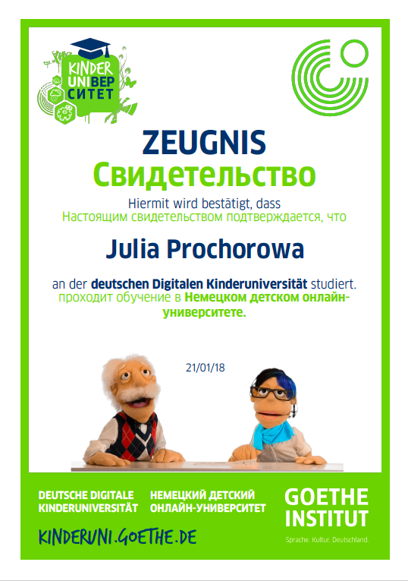
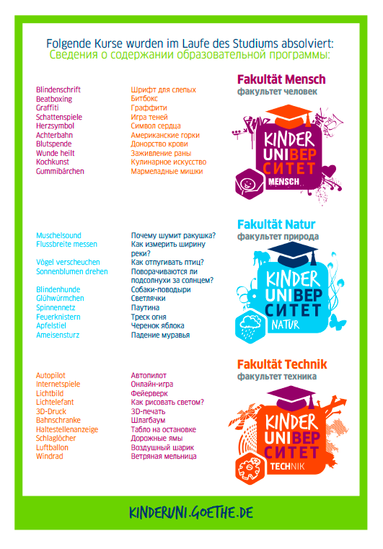
Notes:
Im Profil kann sich das Kind ein Zeugnis mit abgeschlossenen Vorlesungen herausspeichern oder ausdrucken lassen

Slide 26
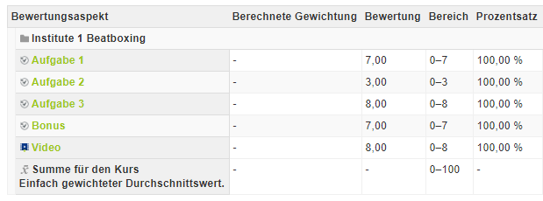
ELTERNZUGANG
Notes:
Wenn das Kind Ihnen den Code aus seinem Profil weitergibt, können Sie sein Fortschritt nachverfolgen. Dafür müssten Sie einen Elternzugang anlegen und den Code in den speziellen Bereich in Ihrem Profil angeben.

Slide 27
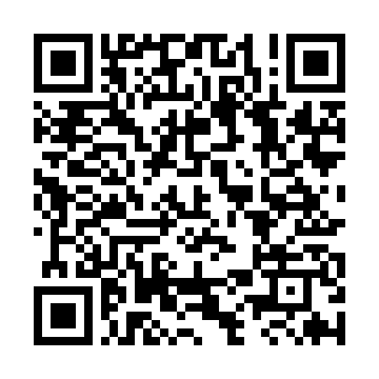
Link zur Kinderuni
goethe.de/kinderuni
kinderuni.goethe.de
Notes:
Achten Sie auf die Aktualisierungen unserer Website, um hinsichtlich Veranstaltungen der Deutschen Digitalen Kinderuniversität immer auf dem Laufenden zu sein: www.goethe.de/kinderuni.

Slide 28
AUSPROBIEREN?

Slide 29
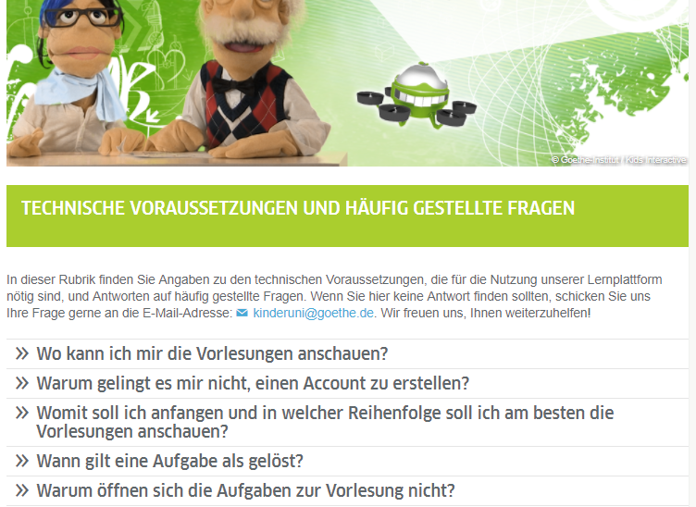
FRAGEN
www.goethe.de/kinderuni
kinderuni@goethe.de

Slide 30
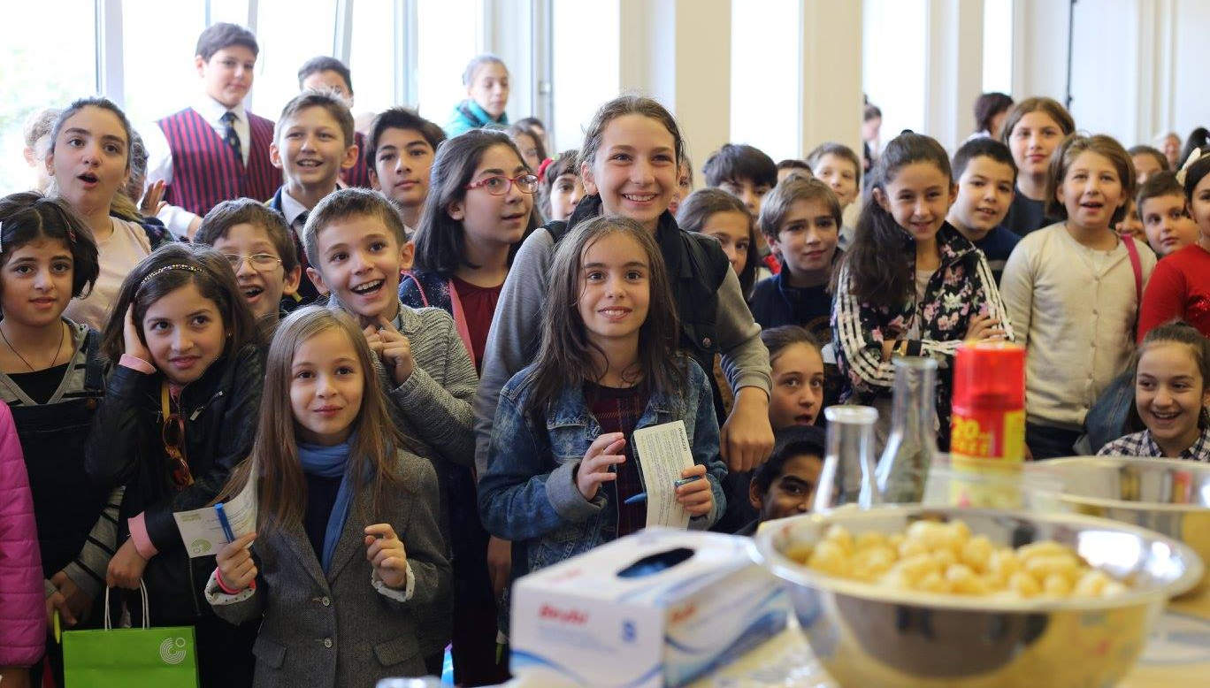
KINDERUNI LIVE
Notes:
Die Kinderuniversität ist auch auf digitalen Veranstaltungen vertreten: sowohl auf den eigenen als auch auf denen ihrer Partner.

Slide 31
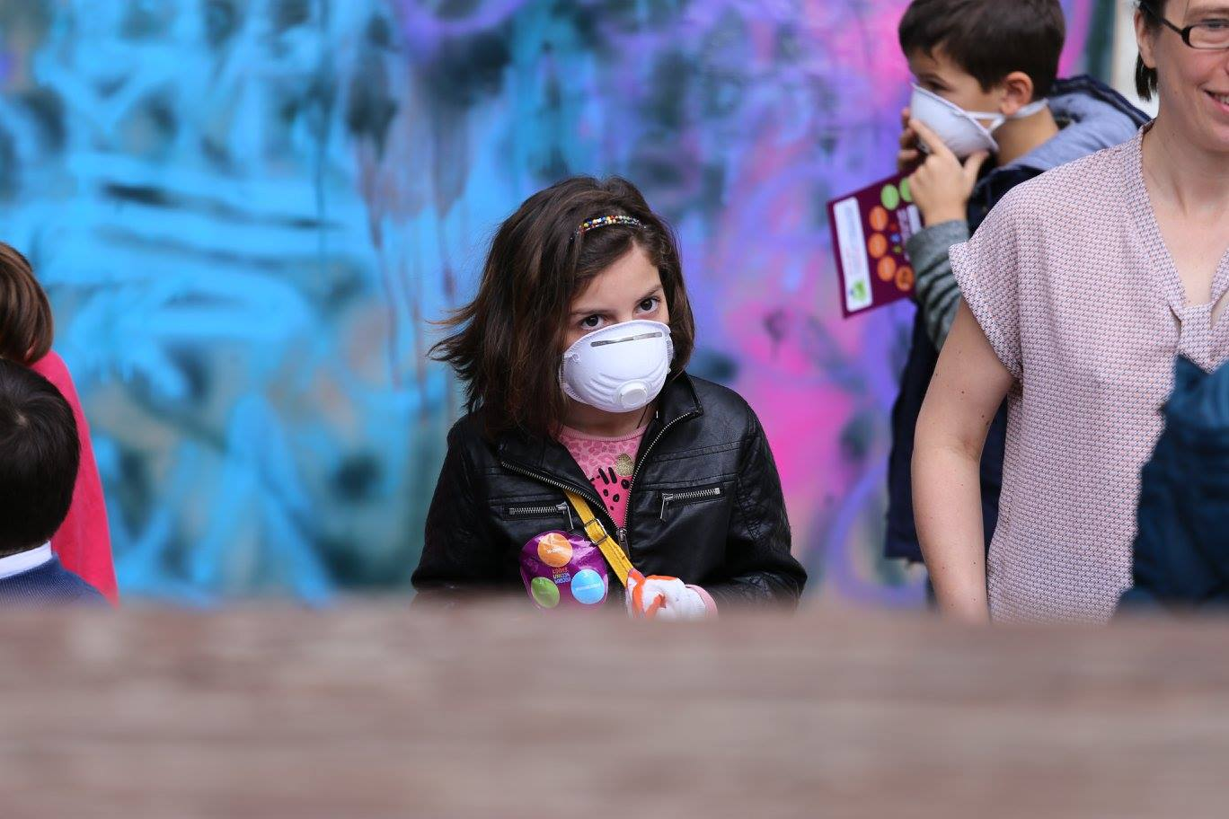

Slide 32
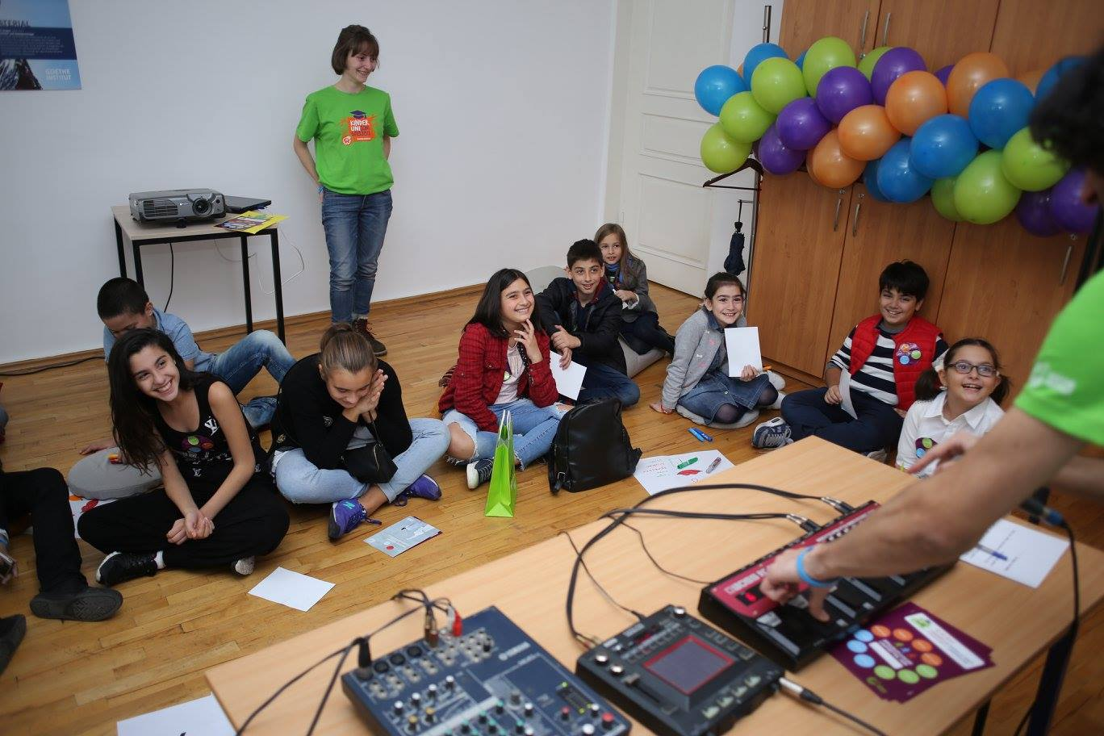

Slide 33
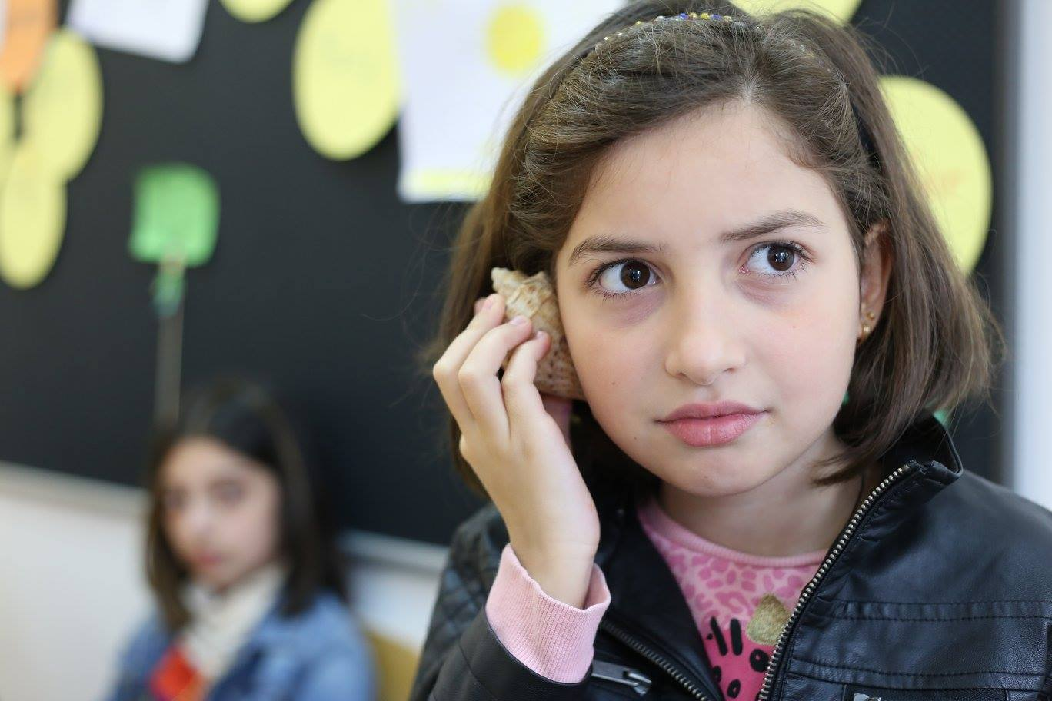

Slide 34
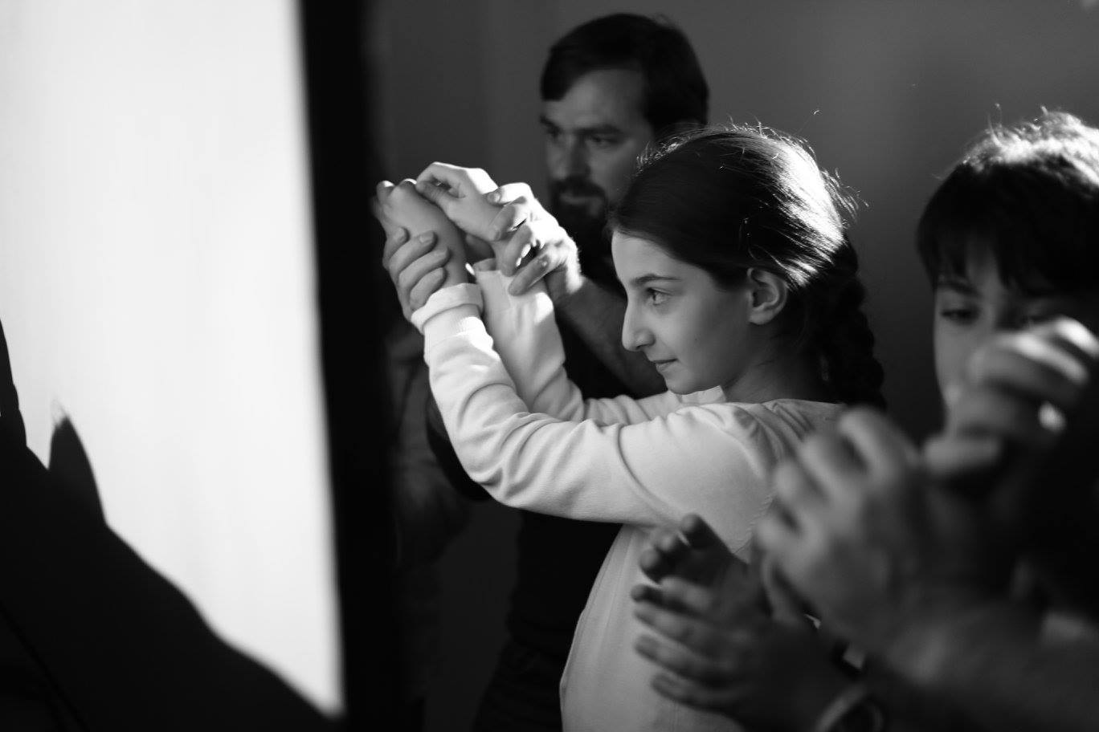

Slide 35
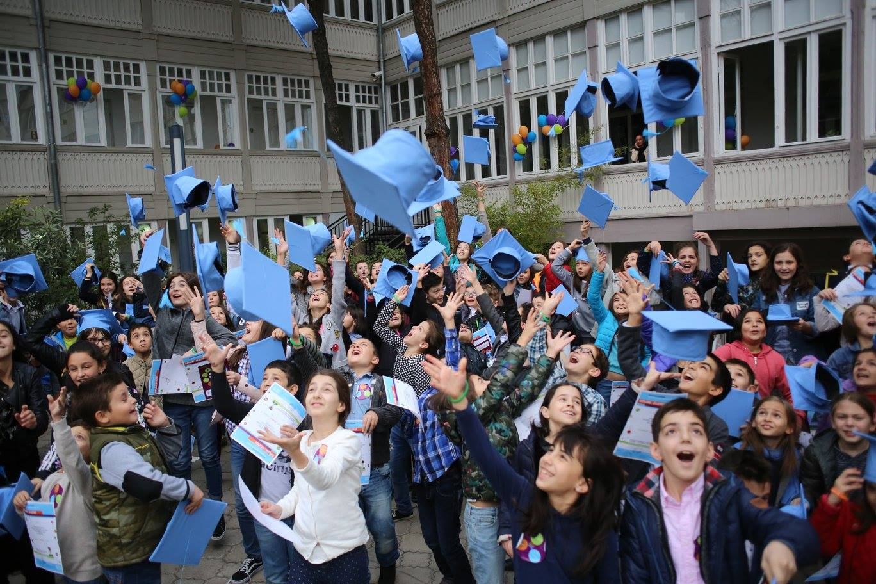

Slide 36
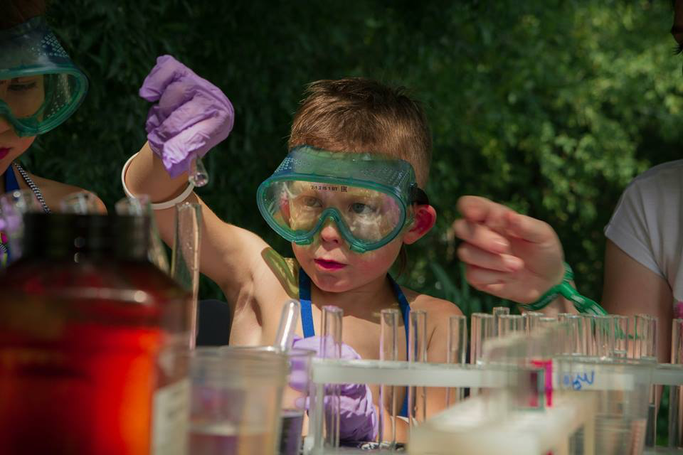
KINDERUNI BEI AFISHA PICNIC
Notes:
Außerdem nimmt die Kinderuni vielen Veranstaltungen teil

Slide 37
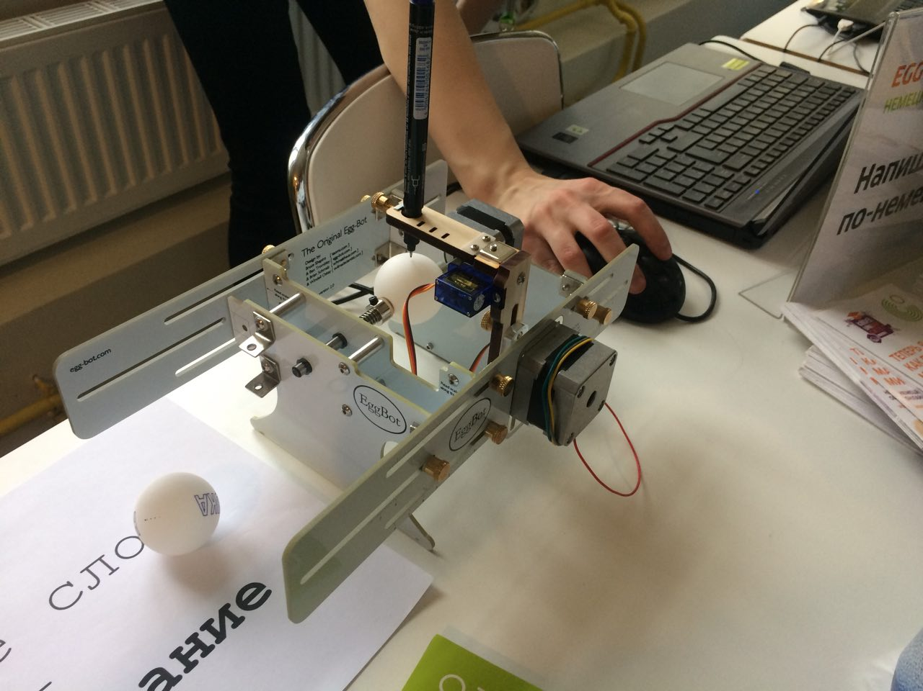
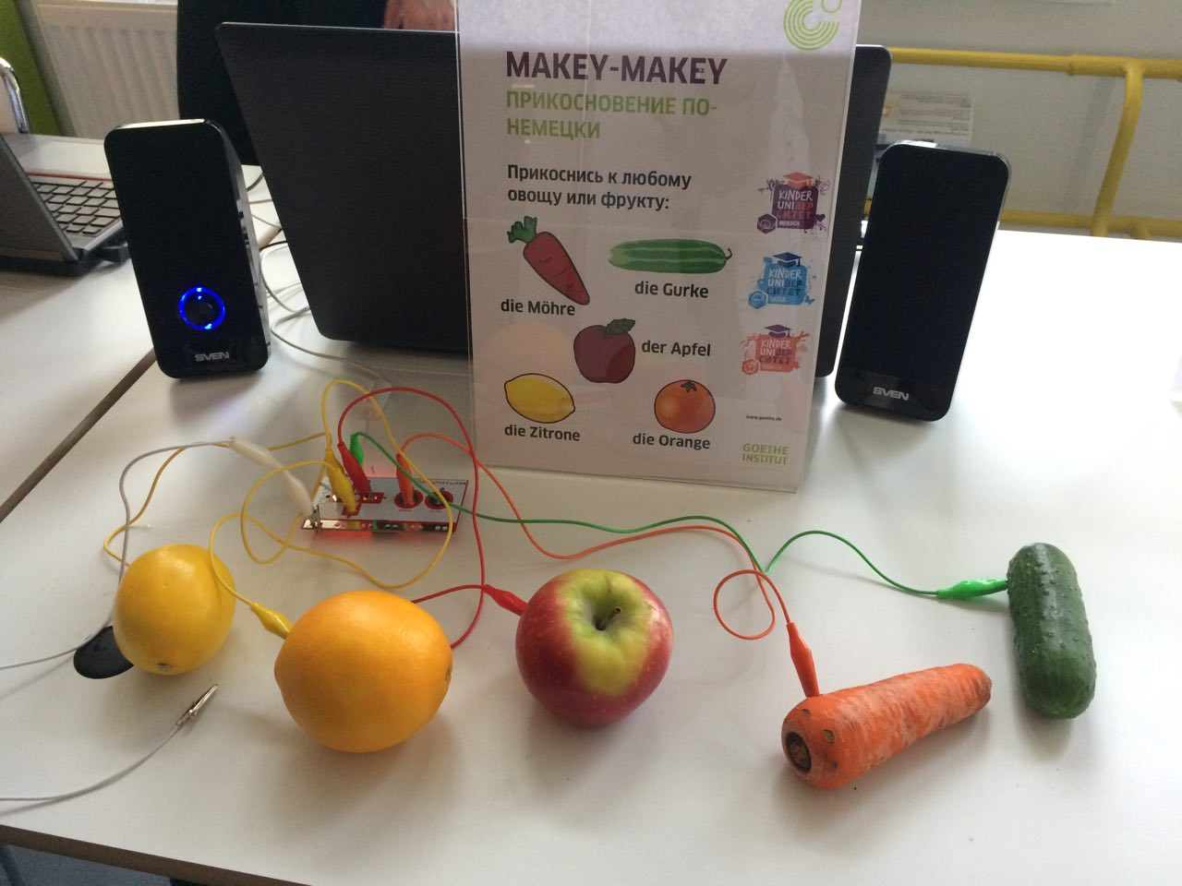
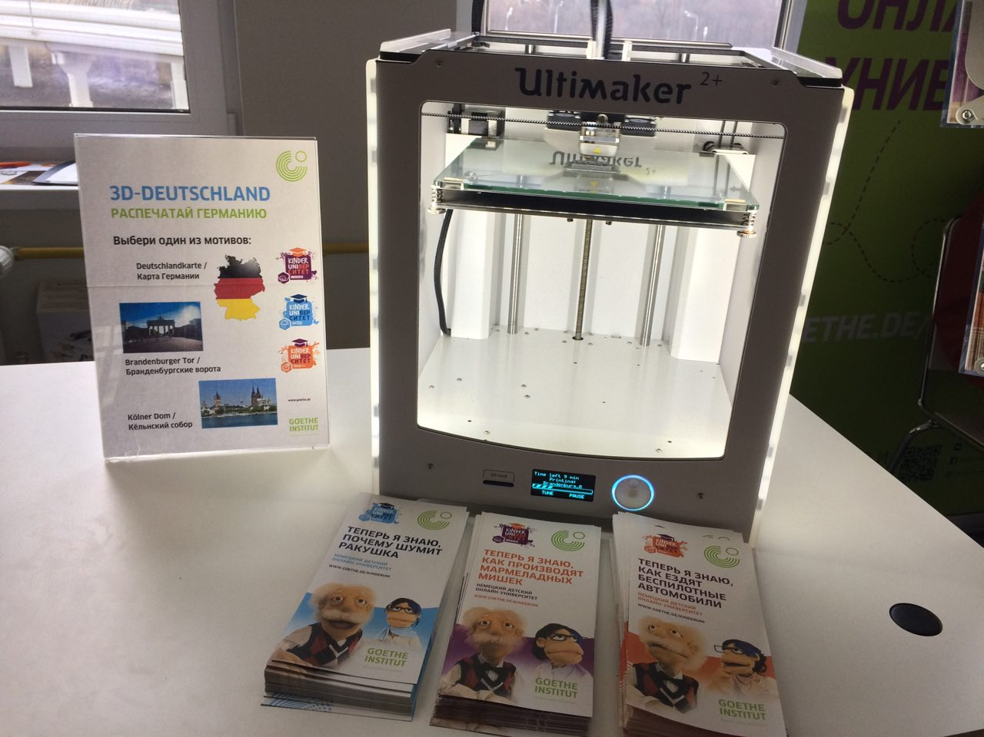
AKTIONEN AM KINDERUNI-STAND
28.03.2018
3D-Drucker
VR-Brille
Makey-Makey (Tönendes Gemüse)
EggBot

Slide 38
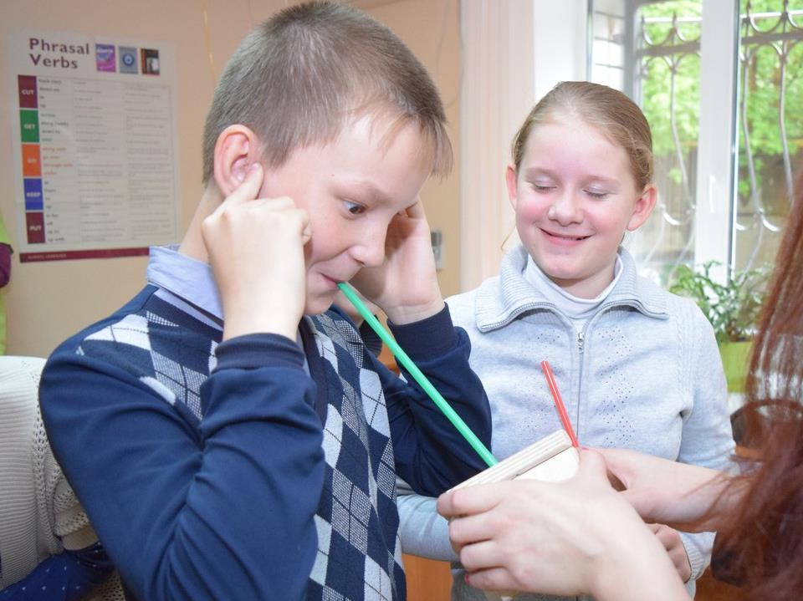
KINDERUNI-EXPERIMENTE

Slide 39
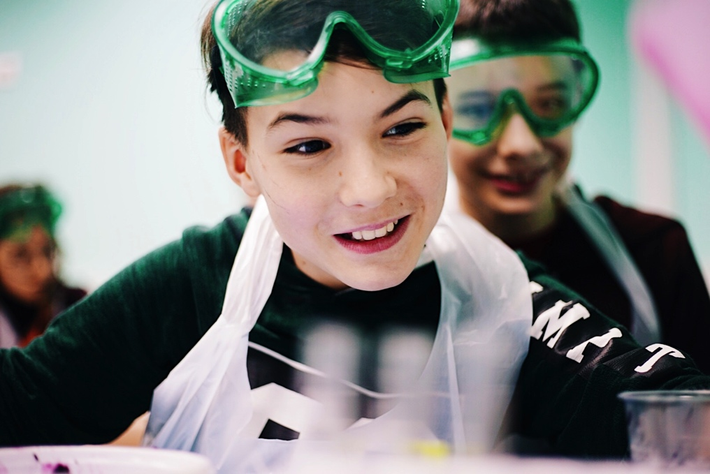
KINDERUNI IM WINTERCAMP
28.03.2018

Slide 40
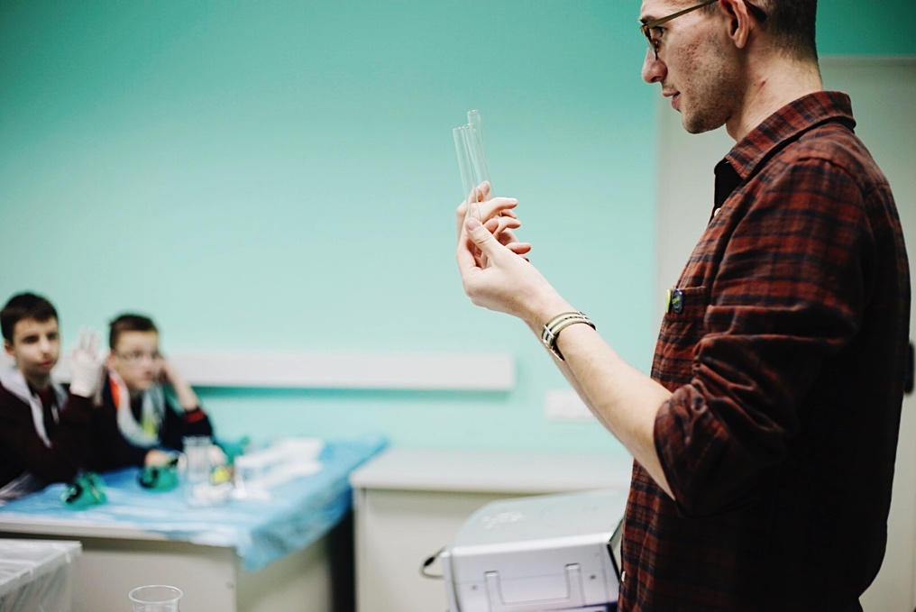
KINDERUNI IM WINTERCAMP
28.03.2018

Slide 41
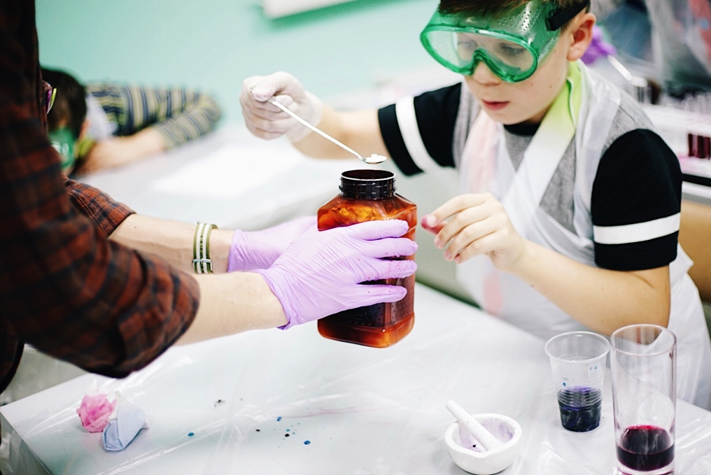
KINDERUNI IM WINTERCAMP
28.03.2018

Slide 42
die Kinderuni als Buch
Auf Afisha daily gelistet
20 beste Kinderbücher bis zum Sommer
Notes:
https://daily.afisha.ru/brain/4990-20-luchshih-detskih-knig-do-leta/

Slide 43
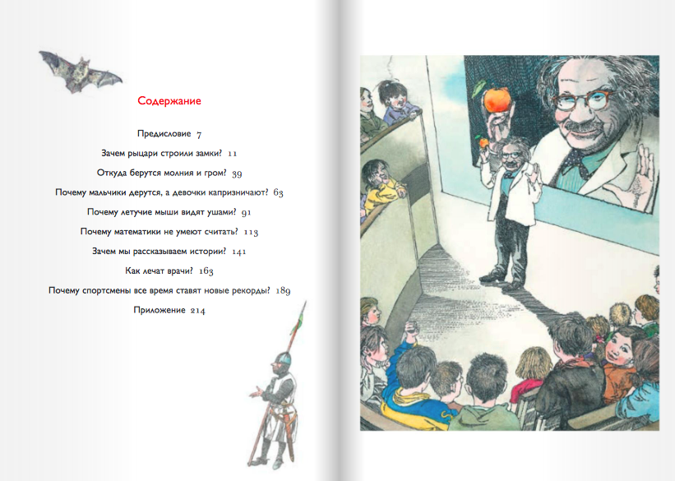

Slide 44
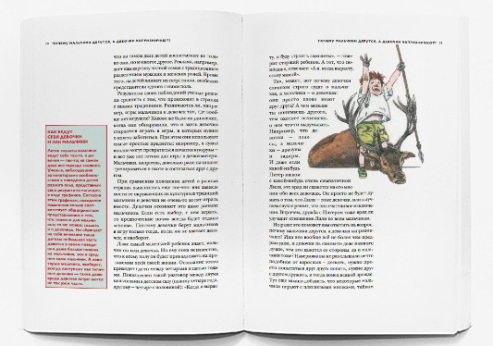
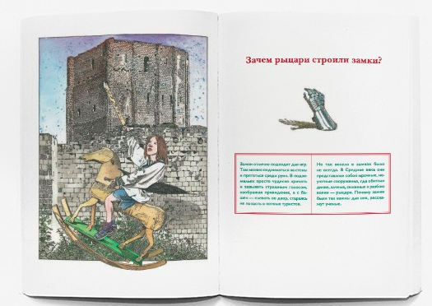

Slide 45
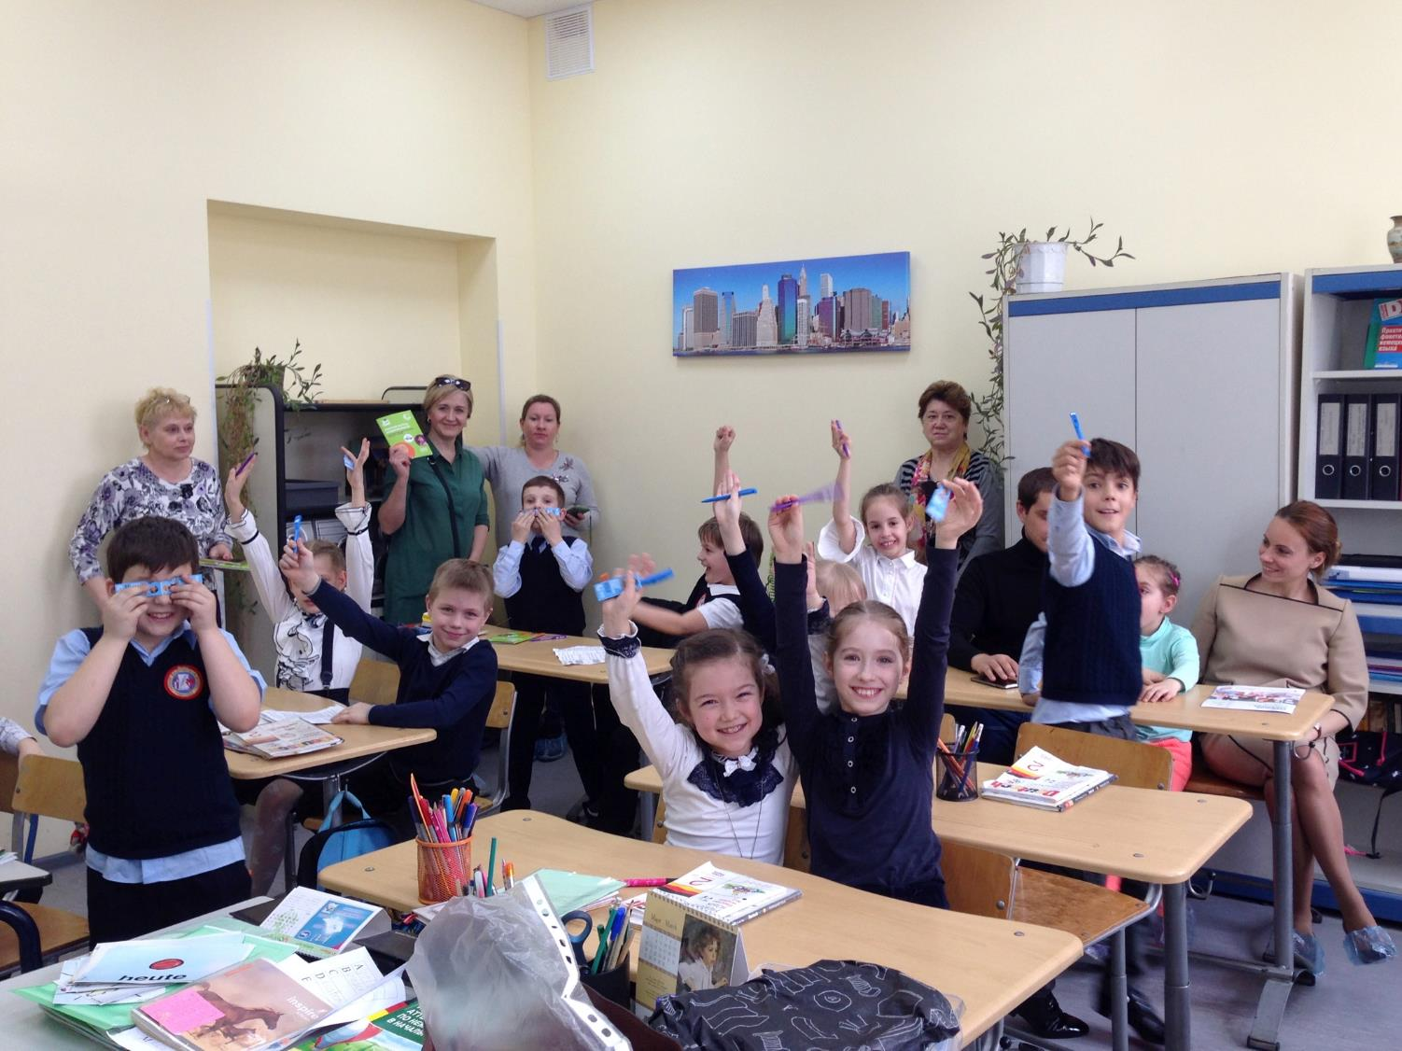
KINDERUNI IN DER SCHULE
Notes:
Für DeutschlehrerInnen, die ihren Deutschunterricht interessanter und moderner gestalten möchten, haben wir zusätzliche Angebote erarbeitet.

Slide 46
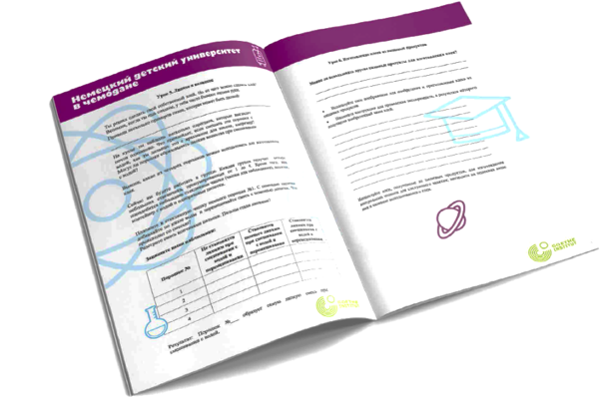
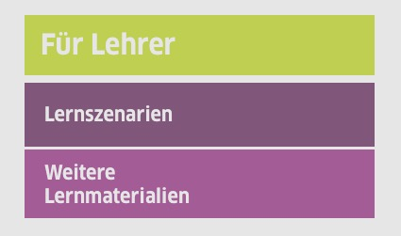
KINDERUNI AN SCHULEN
DIDAKTISCHE MATERIALIEN
Didaktisierungen zu allen Vorlesungen
Datenbank mit Didaktisierungen im Lehrerzugang, inkl. CLIL
ZUGANG FÜR LEHRER
PDFs mit Didaktisierungen zum Herunterladen
Fortschritt des Kinders über Zugangscode
FORTBILDUNGEN
für Deutschlehrende - Seminare ab Herbst 2018
Online-Kurs ab Herbst 2018
Notes:
Jede Unterrichtseinheit der Deutschen Digitalen Kinderuniversität wird von Arbeitsaufgaben für die Kinder abgerundet, die individuell bearbeitet werden sollen. Das Lernen während der Unterrichtszeit erfordert einen anderen Zugang. Hierfür sind vor allem Gruppenarbeit und anschauliche Experimente geeignet. Daher haben wir didaktische Materialien mit Schritt-für-Schritt-Anleitungen und fertigen Arbeitsblättern für LehrerInnen ausgearbeitet, mit Hilfe derer einzelne Lektionen der Kinderuni für den Deutschunterricht eingesetzt werden können.

Slide 47
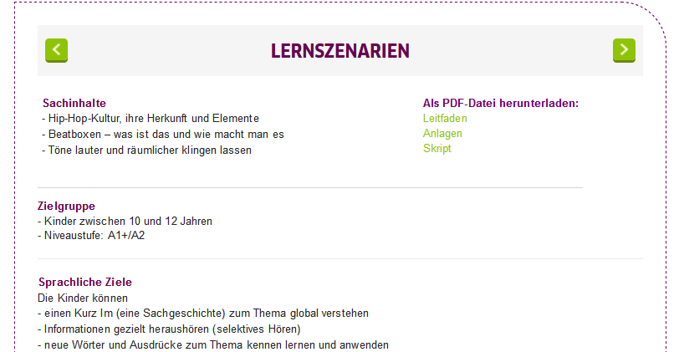
DIDAKTISCHE MATERIALIEN
LERNSZENARIEN
mit Hinweisen und Arbeitsblättern zur Videosequenz
3 UE a 45 Min. zu allen Vorlesungen
Notes:
Jede Unterrichtseinheit der Deutschen Digitalen Kinderuniversität wird von Arbeitsaufgaben für die Kinder abgerundet, die individuell bearbeitet werden sollen. Das Lernen während der Unterrichtszeit erfordert einen anderen Zugang. Hierfür sind vor allem Gruppenarbeit und anschauliche Experimente geeignet. Daher haben wir didaktische Materialien mit Schritt-für-Schritt-Anleitungen und fertigen Arbeitsblättern für LehrerInnen ausgearbeitet, mit Hilfe derer einzelne Lektionen der Kinderuni für den Deutschunterricht eingesetzt werden können.

Slide 48
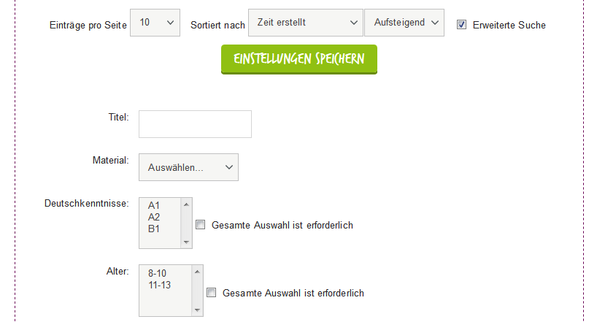
DIDAKTISCHE MATERIALIEN
WEITERE LERNMATERIALIEN
Datenbank mit zusätzlichen Aktivitäten zu der Vorlesung, darunter CLIL-Materialien
Notes:
Im Lehrerzugang gibt es in dem Block Weitere Lernmaterialien eine Datenbank mit zusätzlichen Aktivitäten zu der Vorlesung, darunter CLIL-Materialien.

Slide 49
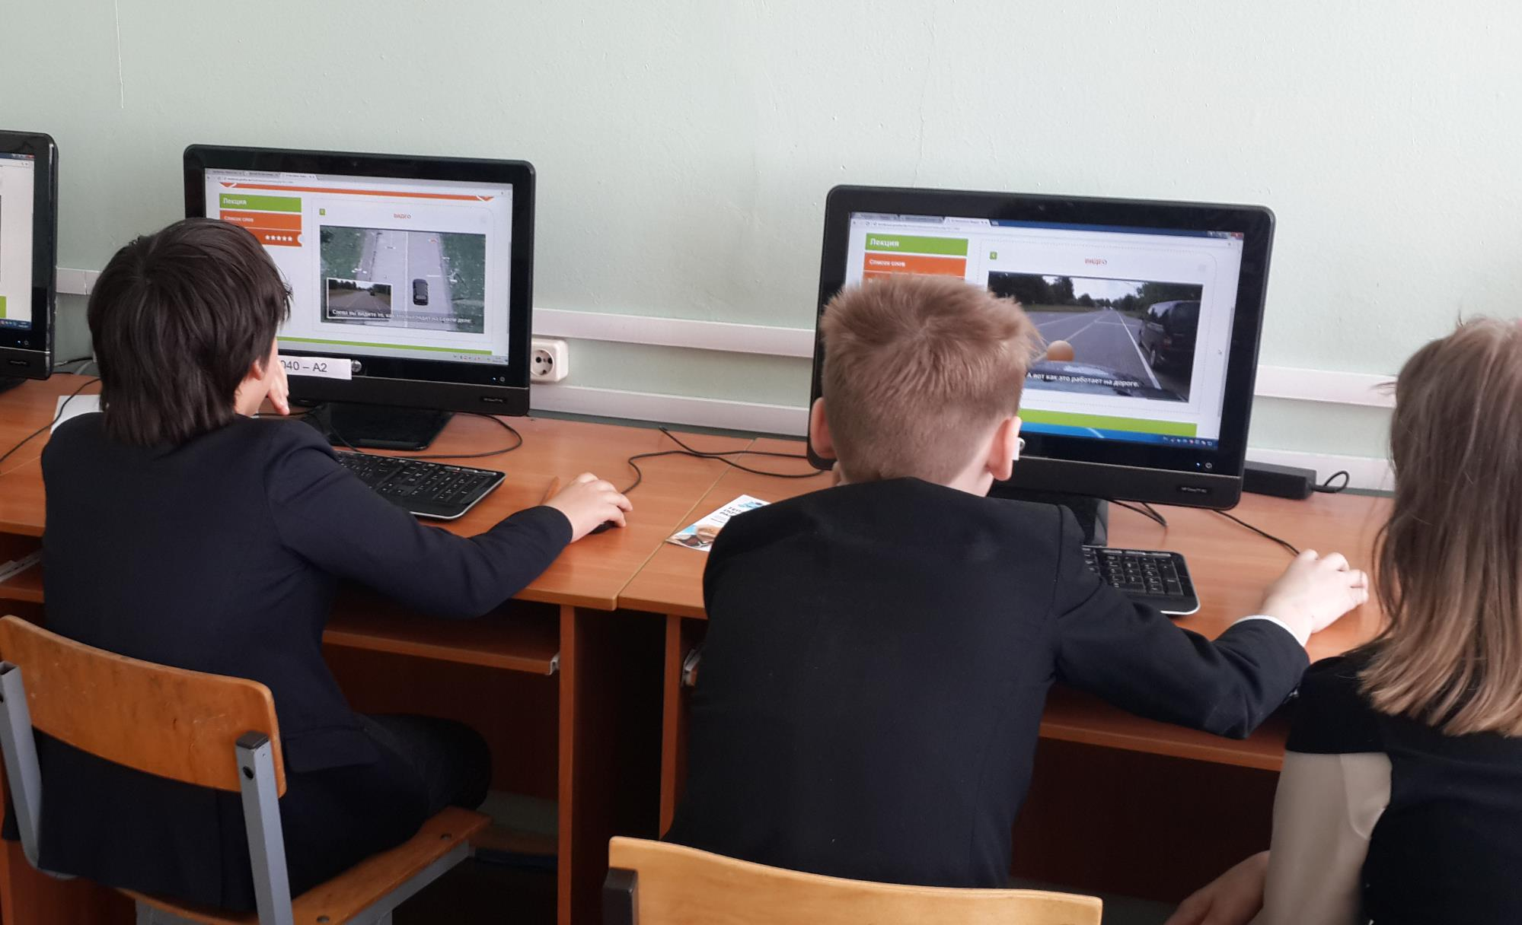
ANWENDUNGSBEREICHE IN DER SCHULE
Die Digitale Kinderuni kann für das schulische Lernen in verschiedenen Kontexten und Anwendungsbereichen verwendet werden.
Die einzelnen Vorlesungen können
im DaF-Unterricht passend zum Thema,
außerhalb des Unterrichts oder
in Verbindung mit anderen Fächern bearbeitet werden.

Slide 50
Für themenorientierten DaF-Unterricht
Sprachkenntnisse mindestens A1+ - A2
Inhalte für themenorientierten DaF-Unterricht
Das Ziel ist Sprachenlernen im Rahmen von themenorientiertem Deutschunterricht mit dem Schwerpunkt Spracherwerb (CLIL im weiteren Sinne).
wird von der Deutschlehrkraft vorbereitet und durchgeführt aufgrund der angebotenen Materialien (Lernszenarien und Kopiervorlagen)

Slide 51
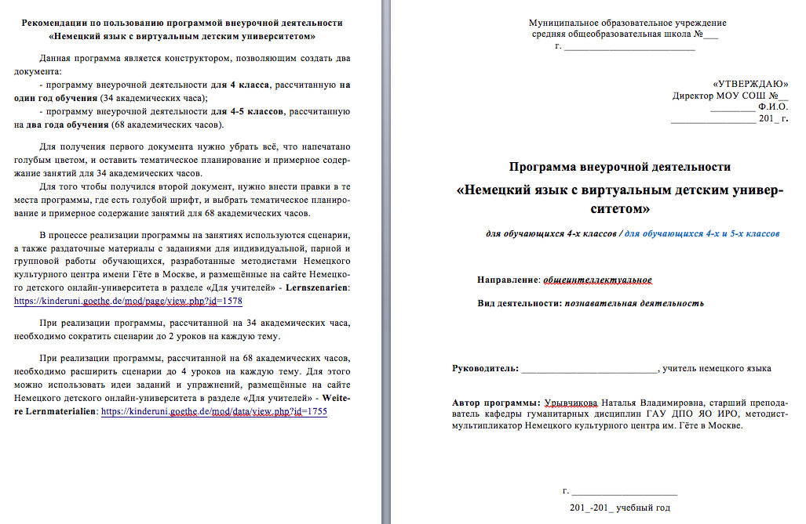
FÜR EXTRACURRICULAREN UNTERRICHT

Slide 52
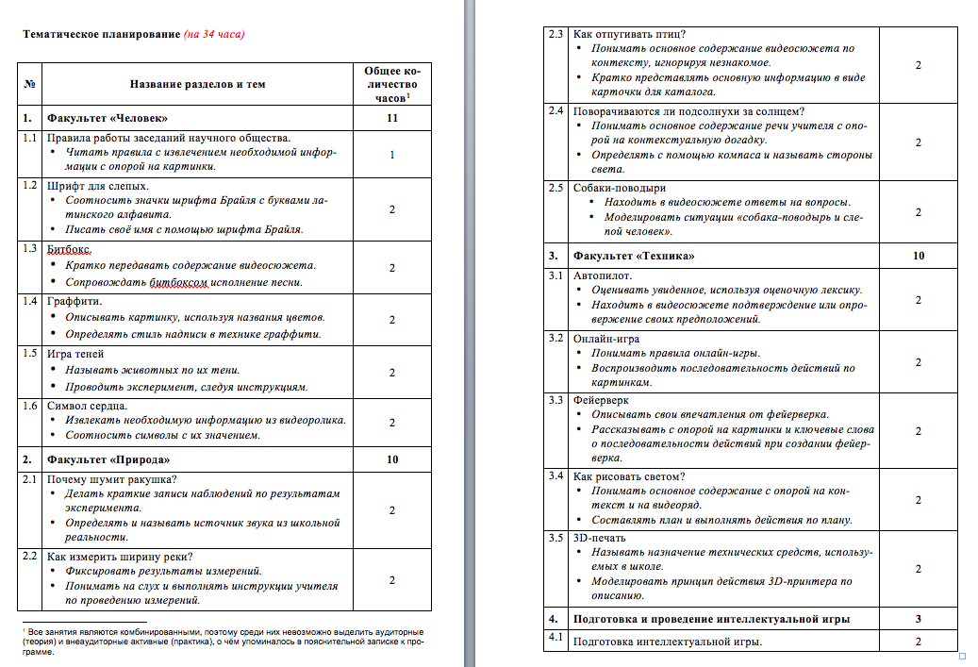

Slide 53
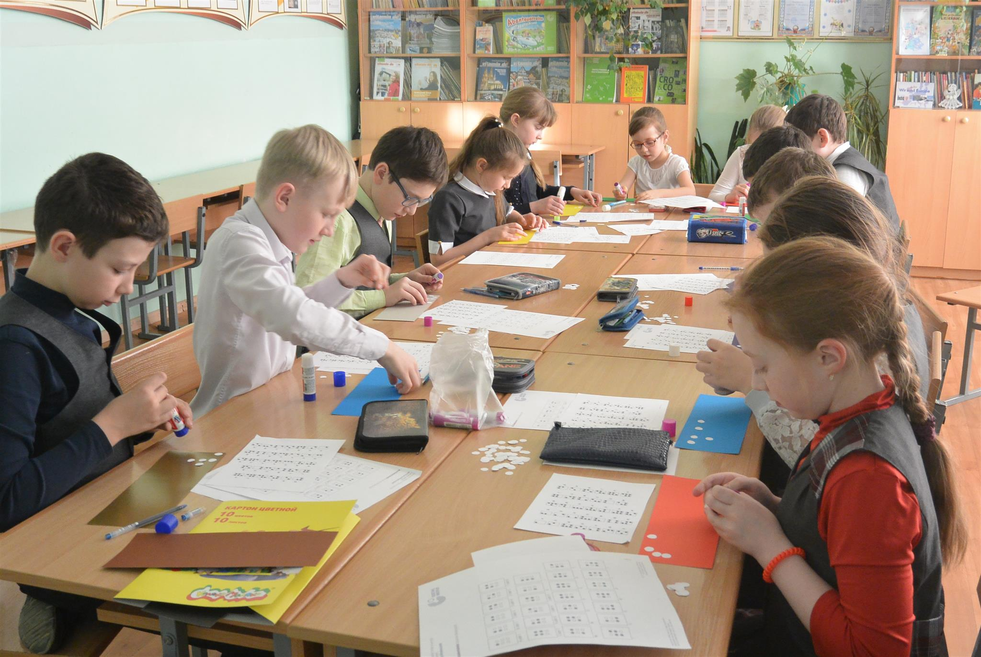

Slide 54
Für CLIL-Unterricht und fächerübergreifende Projekte
Die Absicht ist es, Wissen in bestimmten Fachbereichen mit Hilfe der Sprache zu erwerben.
Der DaF-Unterricht kann dabei als sprachliche Vorbereitung für den CLIL-Unterricht dienen.
Die Lehrenden können die Arbeit im Rahmen des Unterrichts, aber auch extracurricular gestalten.
Es gibt auch die Möglichkeit, die beiden Anwendungsbereiche im Rahmen von fächerübergreifenden Projekten zu kombinieren.

Slide 55
3D-DRUCK-DEUTSCHSTUNDE
https://www.youtube.com/watch?v=C4NTf_9hAHU
Notes:
https://www.youtube.com/watch?v=C4NTf_9hAHU

Slide 56
ABONNIEREN
facebook.com/digitalekinderuni
vk.com/digitalekinderuni
instagram.com/digitalekinderuni
Newsletter

Slide 57
VIELEN DANK FÜR IHRE AUFMERKSAMKEIT!
facebook.com/digitalekinderuni
vk.com/digitalekinderuni
instagram.com/digitalekinderuni

